Slide 1
第二章 第五节
常 见 连 续 分 布

Slide 2
学 习 目 标
均匀分布
指数分布
正态分布
伽玛分布
贝塔分布

Slide 3
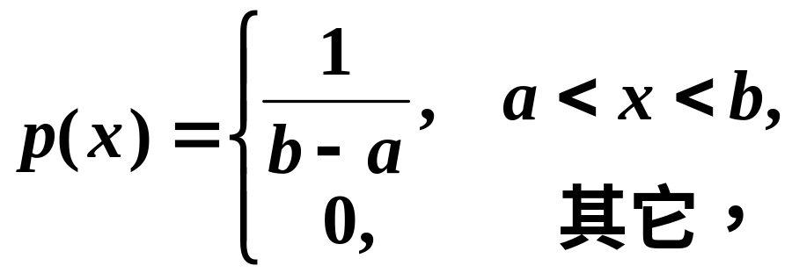
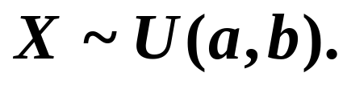
一、 均匀（Uniform）分布
1、均匀分布的密度函数与分布函数
若 X 的密度函数为
则称 X 服从区间(a , b)上的均匀分布，
记作

Slide 4
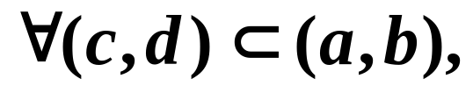
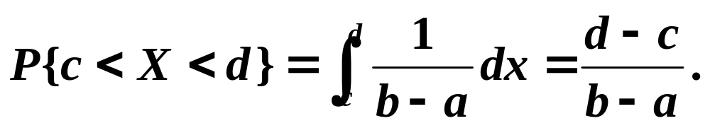
注：
即 X 落在(a, b)内任何长度为 d – c 的小区间的概率与小区间的位置无关, 只与其长度成正比. 这正是几何概型的情形.

Slide 5
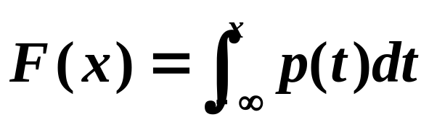
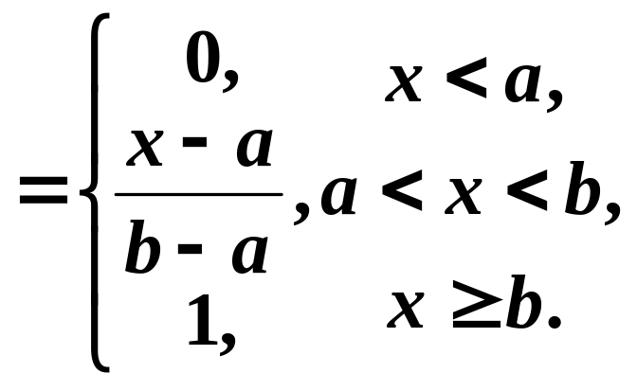
X 的分布函数为
p(x)
a
b
x
F(x)
a
b
x

Slide 6
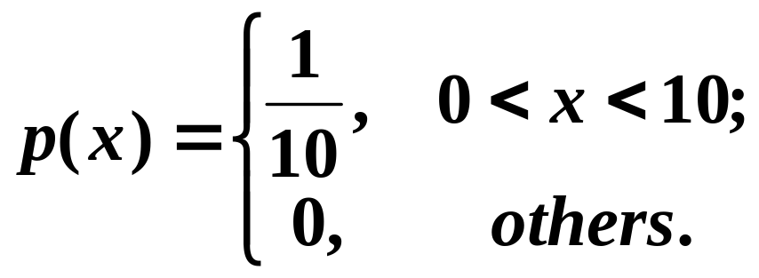
例1 设X~U(0, 10), 现对 X 作4 次独立观测, 试求至少有3 次观测值大于5 的概率.
解 设Y 表示4次独立观测中观测值大于5 的次数，则 Y~b(4, p)，其中 p=P{X>5}。由已知，X 的密度函数为

Slide 7
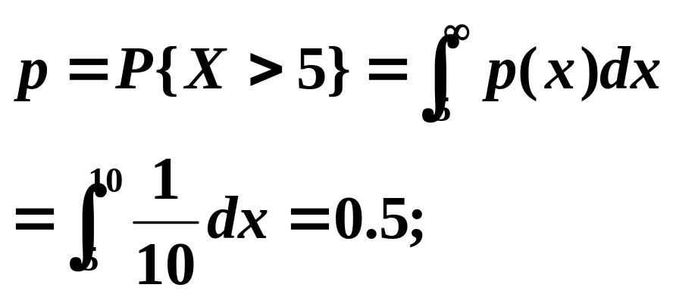
则
所求概率为

Slide 8
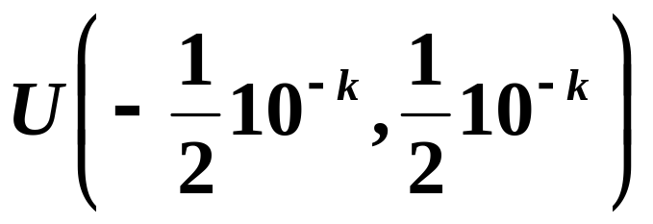
均匀分布的应用场合
即小数点后保留k 位
进行大量数值计算时, 若在小数点后第
k+1 位进行四舍五入, 则产生的误差可以看作
服从 的随机变量.

Slide 9
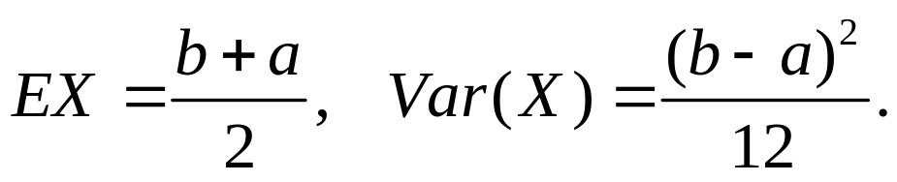
2、均匀分布的期望与方差
设 X ~ U (a, b), 则

Slide 10
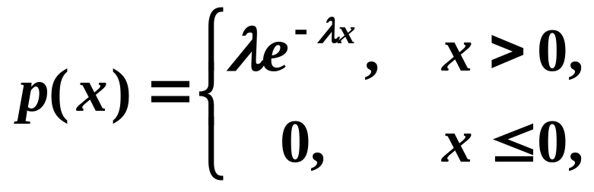
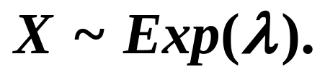
二、 指数（Exponential ）分布
1、指数分布的密度函数与分布函数
若 X 的密度函数为
λ > 0 为常数, 则称 X 服从参数为 λ 的指数分布,
记作

Slide 11
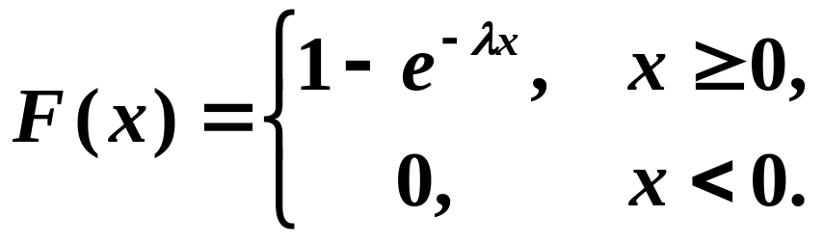
X 的分布函数为

Slide 12
p(x)
0
x
F(x)
1
0
x

Slide 13
指数分布的应用场合
若一个元器件（或一台设备、或一个系统）遇到外来冲击时即告失效，则首次冲击来到的时间 X（寿命）服从指数分布。
无线电元件的寿命 X
指数分布
常作为各种“寿命”
分布的近似
动物的寿命 Z
随机服务系统中的服务时间 X
设备两次故障的间隔时间 X
电话问题中的通话时间 Y

Slide 14
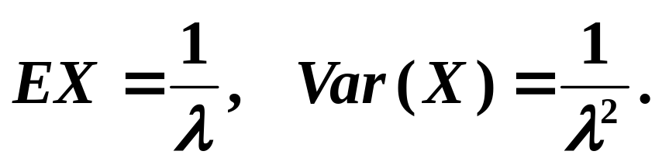
2、指数分布的期望与方差
设 X ~ Exp ( ), 则
λ

Slide 15
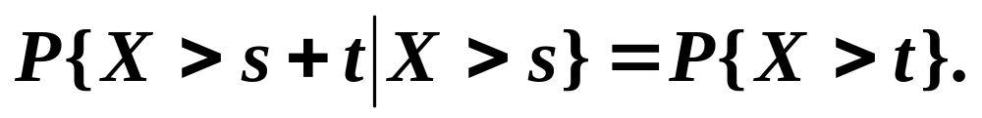
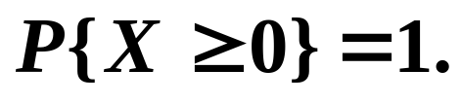
指数分布的“无记忆性”
定理
设 X 是连续型非负随机变量，则 X 服从指数分布的充要条件是对任意 s, t ≥0，有
又把指数分布称为“永远年轻”的分布。
注：称 X 是非负随机变量，若满足

Slide 16
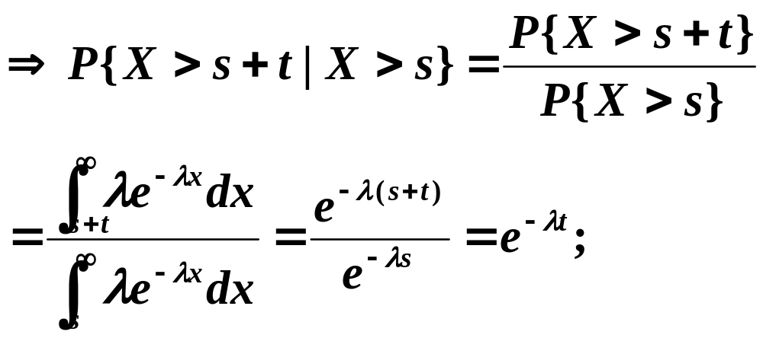
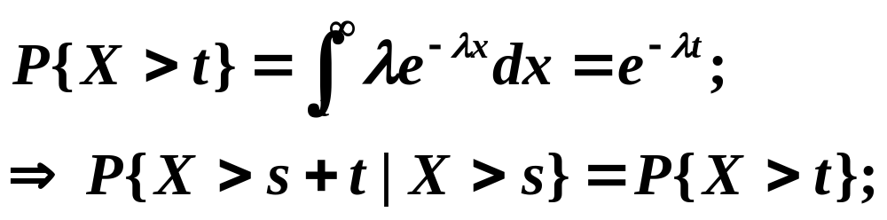

Slide 17
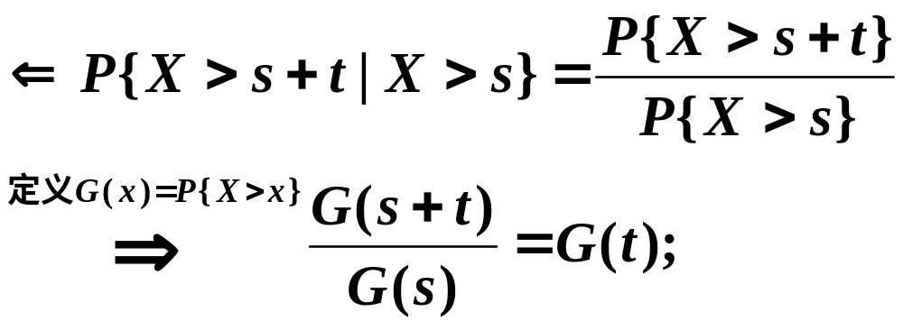
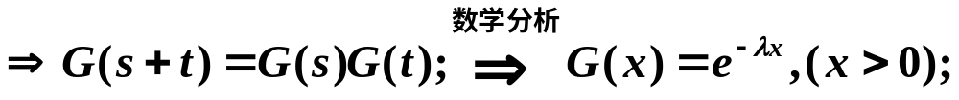
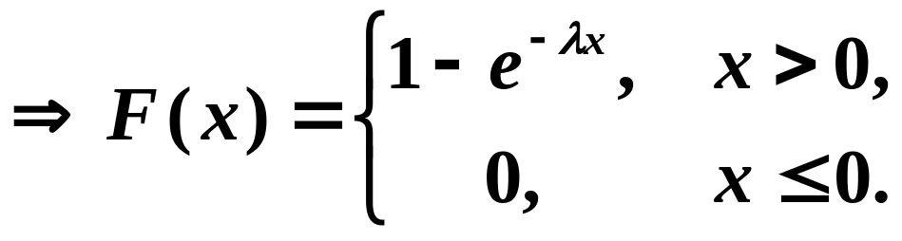

Slide 18
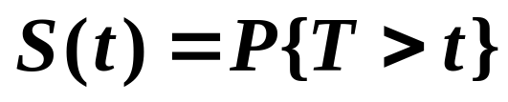
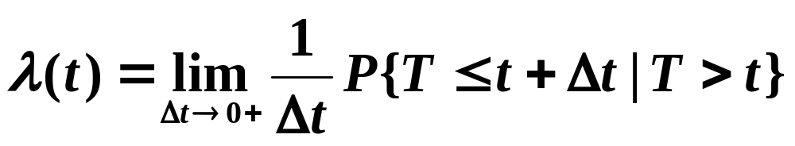
“生存分析与可靠性理论”（T 为非负随机变量）
生存函数（可靠性函数）
危险率（失效率）

Slide 19
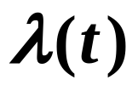

幼年
青壮年
老年

Slide 20
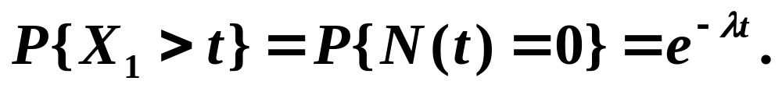
例（指数分布的应用背景）. 放射性物质在 (0, t]时间内放射出的 α 质点数 N(t)服从参数为 λt 的泊松分布。
用 X₁ 表示从开始观测到第一个粒子的等待时间，则 X₁ 服从参数为 λ 的指数分布。
注：在随机过程课程中，我们将对这一模型做进一步的讨论！

Slide 21
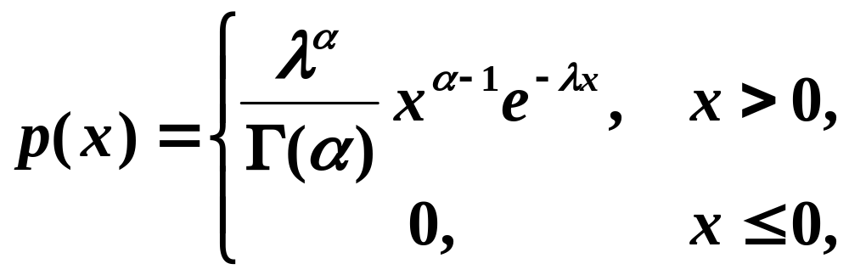
三、 伽玛分布
若 X 的密度函数为
则称 X 服从参数为α (> 0) , λ(> 0)的 Γ-分布，记为 X～ Ga(α, λ) 或 Γ(α, λ)。

Slide 22
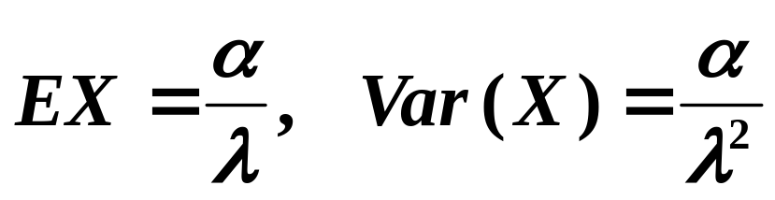
伽玛分布的期望与方差
设 X ~ Ga (α, λ), 则

Slide 23
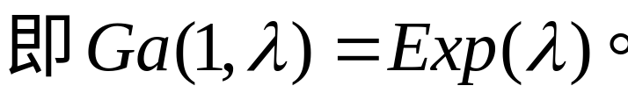
伽玛分布的特例
① 当 α=1 时,Ga(1, λ) 是参数为 λ 的指数分布.

Slide 24

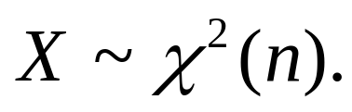
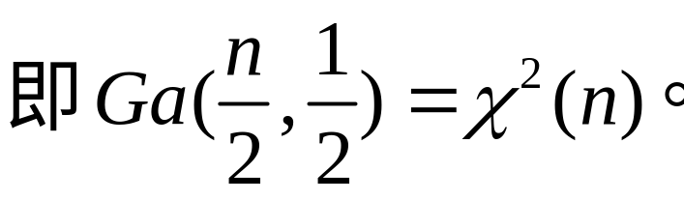
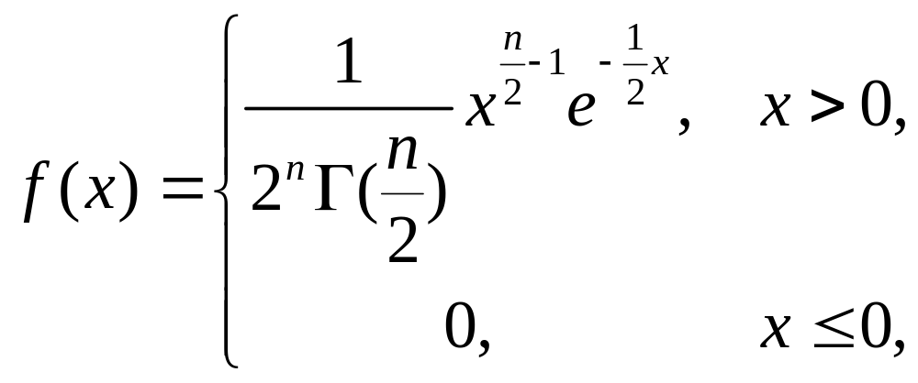
② 当 α = n/2, λ=1/2 时,Ga(α ,λ) 是自由度为 n 的
分布.记为
此时X 的密度函数为

Slide 25
伽玛分布的应用场合
若一个元器件（或一台设备、或一个系统）能抵挡一些外来冲击，但遇到第 k 次冲击时即告失效，则第 k 次冲击来到的时间 X 服从伽玛分布（第一参数为 k） 。

Slide 26
伽玛分布与指数分布的关系：
若第一参数(形状参数)为 k，则伽玛变量可以表示成 k 个独立同分布的指数变量的和，
即若 X ~ Ga(k, λ)，则 X = X₁ + X₂ +…+X_{k} ，
其中X₁, X₂, …, X_{k} 是独立的且都服从指数分布Exp(λ) 的随机变量.

Slide 27
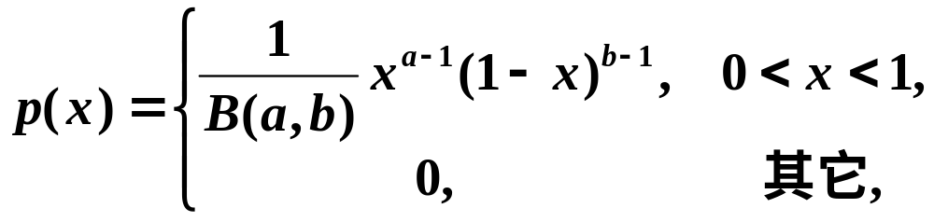
四、 贝塔分布
若 X 的密度函数为
则称 X 服从参数为 a, b 的贝塔分布，记为 X～Be(a,b).
注：Be(1,1) = U(0,1).

Slide 28
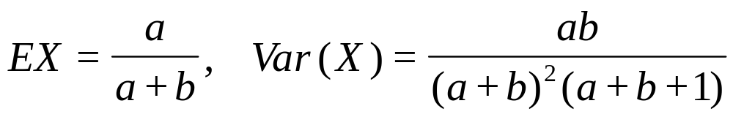
3、贝塔分布的期望与方差
设 X ~ Be (a, b), 则

Slide 29
贝塔分布的应用场合
仅在区间 (0, 1)上取值的各种比率通常服从贝塔分布. 如：
射击的命中率 X
不合格品率 Y
机器的维修率 Z
市场的占有率 X
……

Slide 30
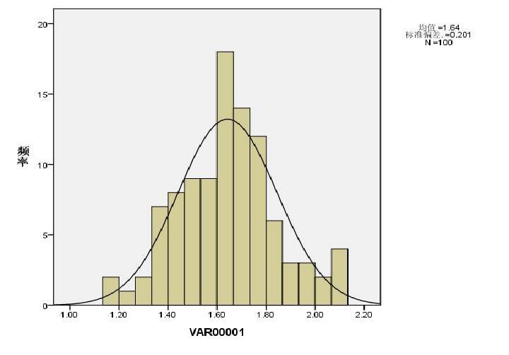
五、正态分布
钟 形 曲 线

Slide 31
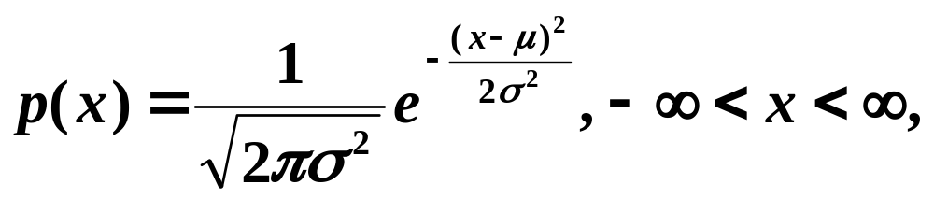
五、 正态分布
若 X 的密度函数为
其中 μ，σ 为常数，σ >0,
则称 X 服从参数为  ,  ² 的正态分布,
记作 X ~ N ( , ² ).

Slide 32
关于正态分布的讨论：
※ 密度函数的性质
※ 正态分布的“代表”：N(0,1)
※ 正态分布相关事件的概率
※ 正态分布的3σ原则

Slide 33
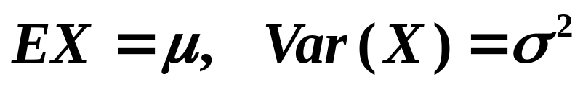
正态分布的期望与方差
设 X ~ N (μ , σ ²), 则

Slide 34
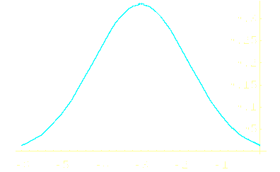
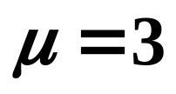
正态分布的密度曲线是一条关于 x=μ 对称的钟形曲线.
例如 N (-3 , 1.2 )
0

Slide 35
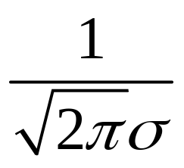
正态密度曲线 f (x) 的性质
(1) 图形关于直线 x = μ 对称, 即 p(μ + h) = p(μ - h)
(2) x = μ 时, p (x) 取得最大值
x = μ±σ 为曲线 y = p (x) 的拐点
(4) 曲线 y = p(x) 以 x 轴为渐近线
(5) 曲线 y = p(x) 的图形呈单峰状

Slide 36
p(x) 的两个参数：
μ — 位置参数
即固定 σ , 对于不同的 μ , 对应的 p (x)的形状不变化，只是位置不同
σ — 形状参数
固定 μ ，对于不同的σ ，p (x) 的形状不同

Slide 37
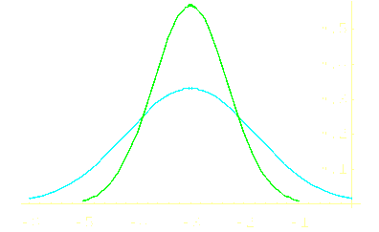
σ小
σ大
几何意义 σ 大小与曲线陡峭程度成反比
数据意义 σ 大小与数据分散程度成正比

Slide 38
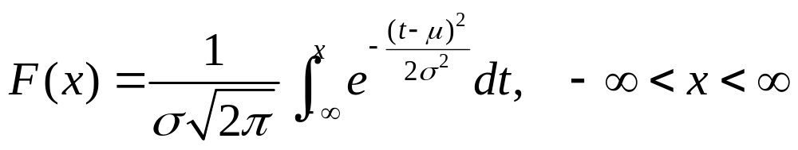
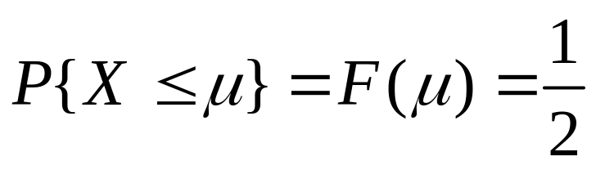
注: 设 X ~ N ( , ² ),则 X 的分布函数为

Slide 39

正态分布的应用场合
各种测量的误差； 人体的生理特征；
工厂产品的尺寸； 农作物的收获量；
海洋波浪的高度； 金属线抗拉强度；
热噪声电流强度； 学生的考试成绩；

Slide 40
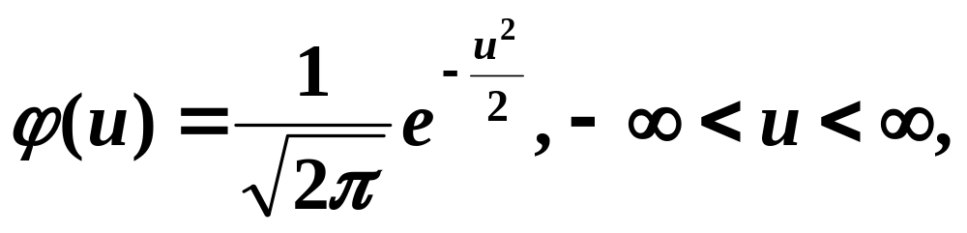
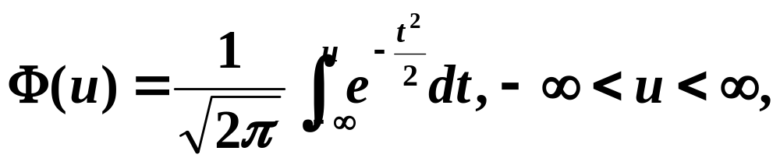
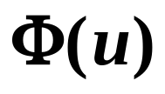
一种重要的正态分布
—— 标准正态分布 N (0,1)
密度函数为
分布函数为
注: 记标准正态变量为 U, (u > 0)的值有专门的表
供查.

Slide 41
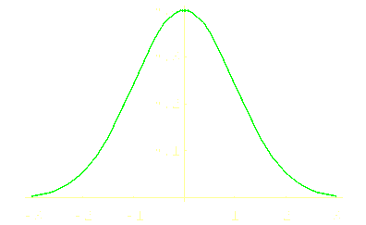
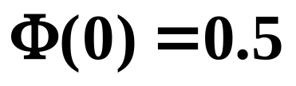
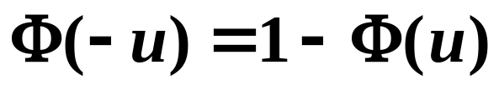
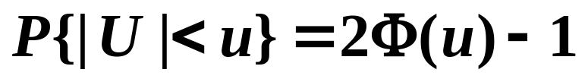
常用计算公式 — 只对 N(0,1) 适用
-u
u

Slide 42
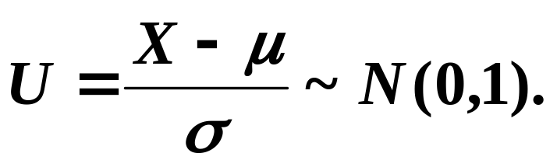
一般正态分布的标准化
定理 设 X ~ N (μ ,σ ²) , 则

Slide 43




正态分布相关事件概率的计算

Slide 44

例 设 X ~ N(108, 3²) , 求
(1) P{102≤X≤117}；
(2) 求常数 a，使得 P{X<a}=0.95。
解

Slide 45




查表得

Slide 46


例 已知 X ~ N(2, σ²)且 P {2 < X < 4} = 0.3,求 P{X < 0}.
解
0.3
0.2
由图

Slide 47
设随机变量 X~N(1,2²)，Ф(1)=0.8413，则事件”1≤X≤3”的概率为（ ）
设随机变量X~N(μ,σ²)，则随着σ的减小，概率P{|X-μ|<σ}
（A）增大 （B）减小 （C）不变 （D）增减不定
设随机变量 X 的概率密度为p(x)=ce^{-x2}，-∞<x<∞，c=（ ）

Slide 48




正态分布的3σ 原则
设 X ~ N ( μ , σ ²), 求
解:

Slide 49
上述结果表明，在一次试验中, X 落入区间
( μ - 3σ , μ +3σ )的概率为 0.9973, 而超出此区间的可能性很小.
——称之为3σ 原则

Slide 50

计算正态分布相关事件概率的步骤：
※ 正态分布标准化:
※ 化为与分布函数Φ(x) 相关的形式;
※ 利用分布函数表求解。

Slide 51
Excel操作：
“=Normsdist (x)”：输出结果为Φ(x) 的函数值
“=Normsinv (p)”：输出结果为满足Φ(x) =p 的
x 值

Slide 52
作 业
习题2.5 11、14、15、17、28

